Slide 1

Le Programme INTERREG Espace Alpin 2021-2027
^{Lyon| France | 08/09/2021}
^{Programme}

Slide 2
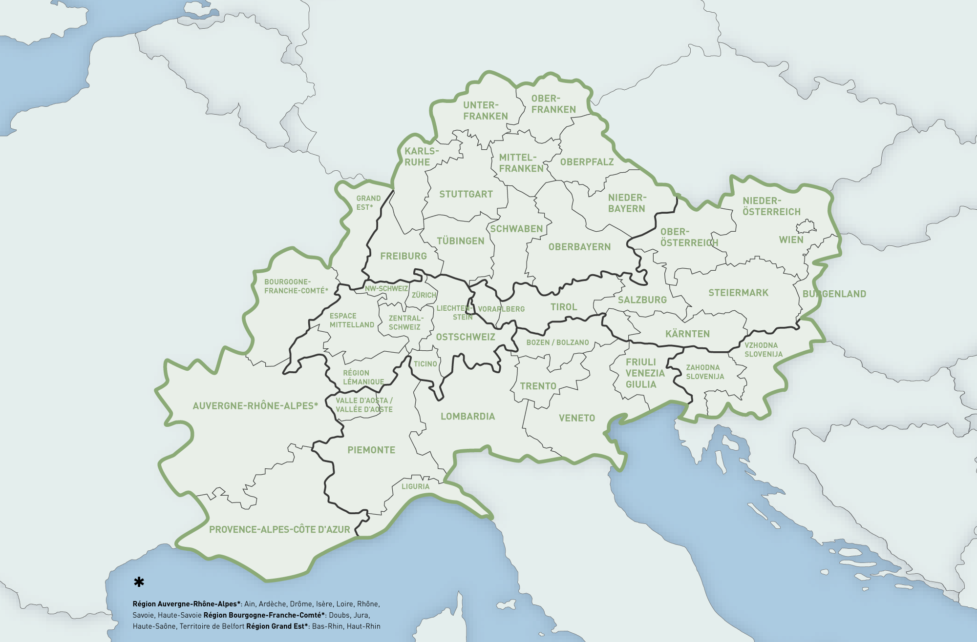
Résumé du programme
7 États partenaires
5 États membres,
2 États non membres de l’UE
42 régions (NUTS 2)
510 000 km²
88 millions d’habitants
Bénéficiaires : principalement les autorités publiques, les chambres, les instituts de R&D, mais également des organismes privés et des ONG

Slide 3
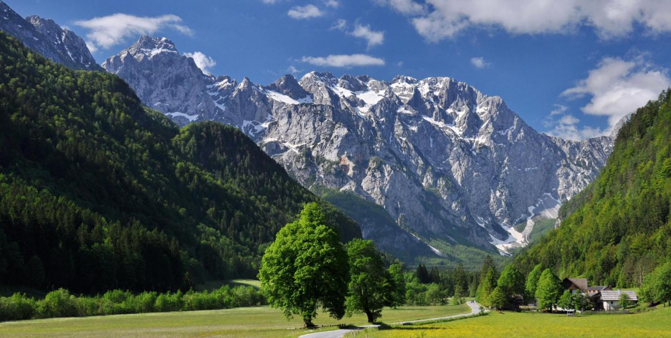
Mission du programme
Nous mettons en œuvre et soutenons des projets de coopération transnationale et des solutions communes
Nous favorisons les discussions stratégiques dans l’espace alpin
Nous fournissons une plateforme d’échange
Nous contribuons aux objectifs de la Stratégie de l’UE pour la région alpine (SUERA), à la mise en œuvre de l’Agenda territorial 2030 et aux travaux de la Convention alpine
  Quelle est notre raison d’être ?
  Nous sommes en première ligne de la transition vers un territoire européen singulier, neutre en carbone et résilient face au changement climatique : la région alpine.
  Que faisons-nous ?
  Grâce à des idées innovantes et pionnières, nous œuvrons à l’intégration du développement économique durable, du bien-être sociétal et de la préservation de sa nature extraordinaire. Nous soutenons les projets de coopération transnationale et les solutions communes.

Slide 4
Résumé du programme
Priorité 1 : Une région alpine écologique et résiliente face au changement climatique (OP 2)
Priorité 2 : Une région alpine neutre en carbone et respectueuse des ressources (OP 2)
OS 4 : Promouvoir l’adaptation au changement climatique, la prévention des risques et la résilience face aux catastrophes
OS 7 : Accroître la protection et la préservation de la nature, de la biodiversiaté et des infrastructures vertes, y compris en milieu urbain, et réduire toute forme de pollution
OS 1 : Promouvoir l’efficacité énergétique et réduire les émissions de gaz à effet de serre
OS 6 : Promouvoir la transition vers une économie circulaire et économe en ressources
Priorité 4 : Une région alpine gérée et développée de manière coopérative
Priorité 3 : Une région alpine écologique grâce à l’innovation et la transformation numérique (OP 1)
Renforcer les capacités institutionnelles des autorités publiques et des parties prenantes pour la mise en œuvre de la SUERA (« OP spécifique Interreg »)
OS 1 : Accroître les capacités en matière de recherche et d’innovation et l’adoption des technologies de pointe
OS 2 : Récolter les fruits de la transformation numérique pour les citoyens, les entreprises, les instituts de recherche et les autorités publiques

Slide 5
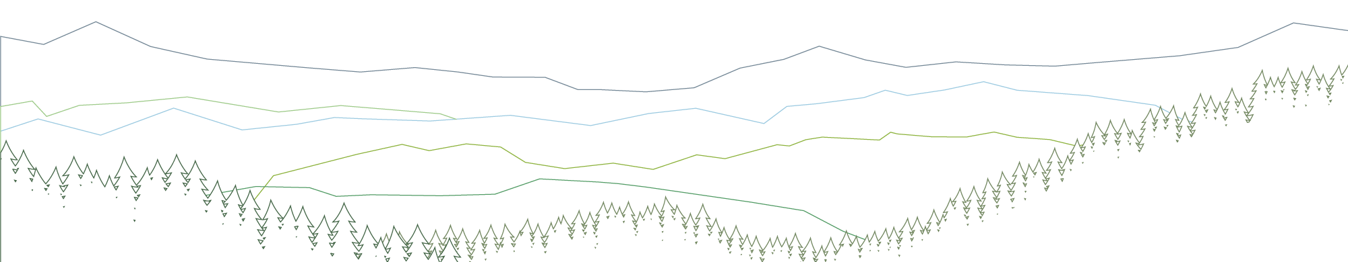
Priorité 1
1.1 Promouvoir l’adaptation au changement climatique, la prévention des risques et la résilience face aux catastrophes
Une région alpine écologique et résiliente face au changement climatique
  Les conséquences du changement climatique devraient être multiples et constituent un enjeu majeur pour la nature, l’économie et la société alpine
Les signes du changement climatique nécessitent de prendre des mesures immédiates :
  Favoriser le développement de cadres interrégionaux et transnationaux, d’approches de gestion commune et de services en matière de prévention des risques et de résilience face aux catastrophes
  Solutions fondées sur la nature
  Instaurer des services climatiques en faveur de la résilience de la région alpine
  Développer des solutions et activités pilotes pour divers territoires dans les régions les plus touchées et exposées (ex. haute montagne avec la diminution de la masse glaciaire, dégradation du pergélisol, régions touchées par la sécheresse), ainsi que les principaux axes de communication (ex. routes, voies ferrées) et les établissements exposés…

Slide 6
Priorité 1
1.2 Accroître la protection et la préservation de la nature, de la biodiversité et des infrastructures vertes, y compris en milieu urbain, et réduire toute forme de pollution
Une région alpine écologique et résiliente face au changement climatique
La région alpine est un haut lieu de la biodiversité transnationale, situé dans l’une des zones les plus peuplées et connectées d’Europe
Les événements survenus ces dernières années et prévus à l’avenir en lien avec le changement climatique requièrent des mesures plus fermes :
  Réseaux multifonctionnels d’infrastructures vertes et bleues, solutions fondées sur la nature et méthodes innovantes de planification
  Gestion durable des territoires, établissement respectueux du climat, protection des sols et valorisation durable du patrimoine naturel et culturel
  Solutions intégrées et activités pour faire face aux conséquences de la gestion de l’énergie, de l’énergie hydraulique et des réseaux d’énergie sur les écosystèmes et la biodiversité
  Mesures de communication et de sensibilisation à différents niveaux politiques et auprès des citoyens...

Slide 7

Priorité 2
Une région alpine neutre en carbone et respectueuse des ressources
2.1 Promouvoir l’efficacité énergétique et réduire les émissions de gaz à effet de serre
La région alpine est un laboratoire de conception et d’expérimentation d’approches innovantes et coopératives dans les domaines de l’efficacité énergétique et de la transition vers l’autonomie
Développement de solutions post-carbone et axées sur l’autonomie :
Mettre en œuvre des solutions et actions pilotes pour divers territoires, notamment dans les secteurs de l’aménagement, du bâtiment, du logement, du tourisme, de la mobilité et du transport, ou encore de l’énergie
Perfectionner les compétences des décideurs politiques et acteurs de divers niveaux politiques ainsi que des communautés énergétiques
Partager les connaissances, les bonnes pratiques et les activités de R&D
Améliorer les politiques en matière de pauvreté énergétique pour un accès adéquat et sain au chauffage, à la climatisation, à l’éclairage et à l’électricité, favorisant ainsi l’inclusion et l’innovation sociales, mais aussi des politiques communes
Transmission de connaissances, activités pilotes et mesures de communication...

Slide 8
Priorité 2
Une région alpine neutre en carbone et respectueuse des ressources
2.2 Promouvoir la transition vers une économie circulaire et économe en ressources
La région alpine se caractérise par un fort potentiel en ressources naturelles. Leur exploitation et leur transformation sont essentiellement liées à des secteurs à forte intensité de matières premières.
Les approches en matière d’économie circulaire en lien avec les concepts de bioéconomie et d’économie verte sont incontournables :
Concept « Cradle to Cradle Building »
Chaînes de valeur et cycles de matériaux (inter)régionaux, recyclage ou surcyclage, approches et ressources renouvelables communes
Réduction de l’utilisation et de la consommation totales de matériaux et ressources dans les secteurs du tourisme et des loisirs, dont la mobilité
Utilisation de produits biologiques et régionaux autochtones de qualité
Région alpine « zéro plastique », réduction et valorisation des déchets (ex. filières sylvicoles et agroalimentaires, déchets urbains)
Intervention auprès des citoyens et de leurs comportements...

Slide 9

Priorité 3
Une région alpine écologique grâce à l’innovation et la transformation numérique
3.1 Accroître les capacités en matière de recherche et d’innovation et l’adoption des technologies de pointe
La notion d’innovation intègre une composante écologique dans le cadre des activités, de l’impact des projets ainsi que des méthodes et pratiques en matière de gestion :
Renforcer les capacités d’innovation, combler les lacunes en matière d’innovation dans les zones non urbaines et consolider les relations urbaines-rurales et rurales-rurales
Activités et création d’entreprises pour réduire les déséquilibres territoriaux dans l’ensemble des secteurs, processus et écosystèmes, et solutions visant à identifier et atténuer les effets néfastes pour la société et l’environnement
Mise en pratique de l’innovation sociale dans les services d’intérêt général, l’amélioration de la mobilité grâce aux technologies de pointe (telles que l’hydrogène vert), l’innovation dans les domaines de la santé et de la médecine, ou encore le tourisme durable via des approches ascendantes, ouvertes et inclusives (co-création et laboratoires vivants…)
Coopération avec les clusters et plateformes d’innovation sur divers territoires
Modèles expérimentaux et start-ups « vertes »

Slide 10
Priorité 3
Une région alpine écologique grâce à l’innovation et la transformation numérique
3.2 Récolter les fruits de la transformation numérique pour les citoyens, les entreprises, les instituts de recherche et les autorités publiques
La transformation numérique offre la possibilité de répondre à des enjeux communs particulièrement importants dans les régions montagneuses comme l’espace alpin
Solutions en matière de résilience climatique, de respect des ressources, d’écologie et de neutralité carbone, en veillant à ce que ces solutions soient inclusives et socialement accessibles pour une transition équitable
Services d’intérêt général flexibles dans tous types de domaines et pour tous types d’utilisateurs, s’agissant notamment de l’e-santé / la santé connectée, de l’administration électronique et de la télémédecine
Opportunités de développement commercial, des produits et des services, et consolidation des chaînes de valeur régionales pour réduire les déséquilibres territoriaux
Élaboration et mise en œuvre des concepts « villes intelligentes » et « villages intelligents »
Accompagner les PME et les associations dans la transformation numérique
Formation en ligne et nouvelles structures de travail pour proposer des conditions de vie plus attractives dans les zones reculées à divers groupes sociaux
Combler la fracture numérique entre les régions

Slide 11

Priorité 4
4.1 Une meilleure gouvernance en matière de coopération
Une région alpine gérée et développée de manière coopérative
La région alpine est le berceau d’une longue tradition de coopération internationale et interrégionale sur le plan gouvernemental et non gouvernemental.
Clarifier, approfondir, soutenir et améliorer les structures de coopération, en mettant l’accent sur la professionnalisation de la gouvernance et en jetant les bases de projets innovants et d’une participation accrue de la société civile :
  Constituer des cadres, plateformes, réseaux et mécanismes transnationaux en matière de gouvernance
  Accroître la coopération et améliorer les processus organisationnels au sein des structures de gouvernance de la SUERA
  Mesures et outils de communication favorisant une gouvernance multiniveaux
  Renforcement des capacités et formation des autorités publiques et des parties prenantes de divers niveaux politiques et de gouvernance en vue de leur adaptation aux nouveaux enjeux...

Slide 12
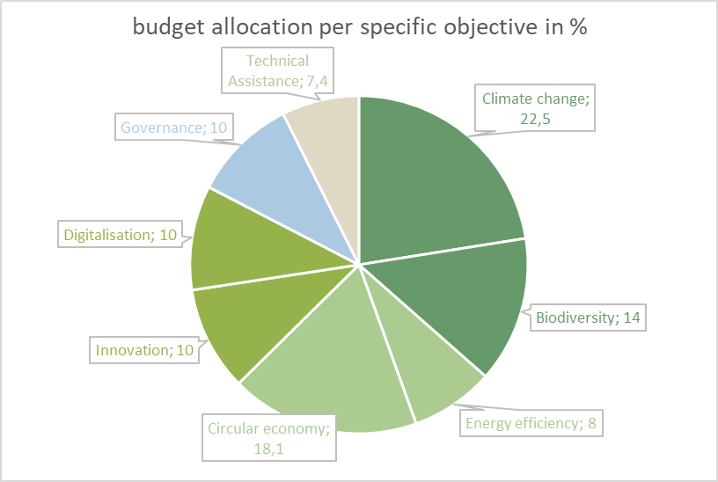
Cadre budgétaire
Affectation du budget par objectif spécifique en %
FEDER = 107 M EUR
(hors cofinancement national et contribution CH/LIE)
Taux de cofinancement =
75 %
Financement estimé d’une centaine de nouveaux projets
Assistance technique : 7,4
Changement climatique : 22,5
Gouvernance : 10
Transformation numérique : 10
Biodiversité : 14
Innovation : 10
Économie circulaire : 18,1
Efficacité énergétique : 8

Slide 13
Quoi de neuf ?
Nouvelles approches en matière de coopération
  Projets à petite échelle, de plus courte durée et avec moins de partenaires destinés à préparer le terrain ou à capitaliser les résultats
  Projets classiques d’une durée maximum de 36 mois afin qu’ils aient le temps de couvrir l’intégralité du cycle politique
Démarches administratives simplifiées
  Ex. taux forfaitaire pour les frais de déplacement et d’hébergement
  Projets à petite échelle fondés sur les OCS (ex. taux et sommes forfaitaires)

Slide 14
Projets classiques
Enveloppe globale comprise entre 1 et 3 M €
Taux de co-financement à hauteur de 75%
Durée des projets : entre 24 et 36 mois
7 à 12 partenaires issus de 4 pays de l’espace alpin, a minima
(information soumise à la validation du Comité du Programme)

Slide 15
Petits projets
Enveloppe globale comprise entre 250 000€ et 750 000€
Co-financement à hauteur de 75%
Durée des projets : entre 12 et 18 mois
3 à 6 partenaires issus d’au moins 3 pays de l’espace alpin, a minima
(information soumise à la validation du Comité du Programme)

Slide 16
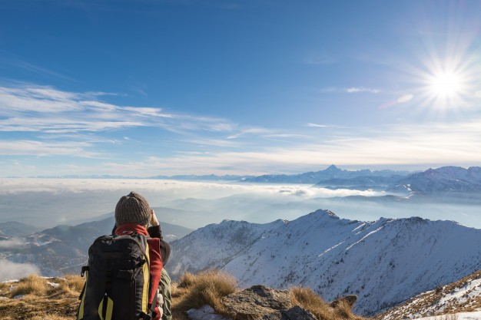

Merci beaucoup !
LES MONTAGNES DESSINENT
NOTRE RÉGION,
LES IDÉES DESSINENT
NOTRE AVENIR
Pour plus d’informations, rendez-vous sur www.alpine-space.eu

